Slide 1
海氷熱力学モデル(Winton 2000)実装
の取り組み
河合 佑太

Slide 2
はじめに
〜海氷モデリングの基礎

Slide 3
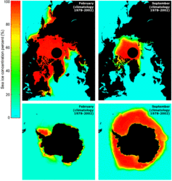
地球の極域に存在する海氷
 | 北極域 | 南極域
平均最大面積 | 1.5x10⁷ km² | 1.8x10⁷ km²
平均最小面積 | 0.7x10⁷ km² | 0.3x10⁷ km²
典型的な厚さ | 2m | 1 m
地理的分布 | 非軸対称的 | 軸対称的
傾向(1978-2008) | 減少 (-4.1 %/10 年) | 増加 (+0.9%/10年)
表は NSIDC の All About Sea Ice(http://nsidc.org/cryosphere/seaice/)を参考に作成
北極, 南極域における海氷の被覆.
図は NSIDC の All About Sea Ice(http://nsidc.org/cryosphere/seaice/)より引用
* 北極域と南極域の海氷の違いは, 地理的環境の違いに起因する.
Notes:
北極域と南極域の地理的違いが, それぞれの海氷の存在の仕方の違いを与えている
北極は南極よりも閉鎖的環境 => 海氷は互いに衝突し重なり合って分厚くなりやすい

Slide 4
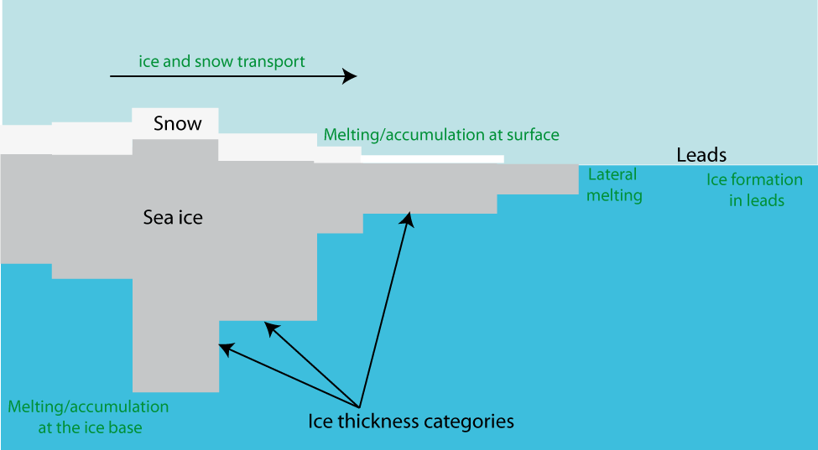
海氷モデルが表現する過程
海氷, 雪の輸送
融解, 積雪
rifting
rafting
変形
海氷の形成
融解
結氷・融解
(http://www.elic.ucl.ac.be/textbook/chapter3_node12.xml)

Slide 5
海氷モデルの概要
海氷の生成, 消滅, 移動, 変形をモデル化
大きくは2つの過程に分けられる
  熱力学過程
    熱収支による海氷の成長・融解を表現
  力学過程
    風や海流などの力を受けて, 海氷が移動・変形する過程を表現

Slide 6
海氷モデル開発の歴史1
1960 年代
アイスアルベドフィードバック (Budyko, 1969; Sellers 1969)
ブラインポケットの熱慣性の考慮 (Untersteiner, 1961)
1970 年代
1980 年代
海氷の厚さの分布関数の導入(Hibler 1980)
粘塑性体モデル (Hibler, 1979)
鉛直1次元熱力学モデル(Maykut and Untersteiner, 1971)
MU71 の熱力学モデルの簡単化(Semtner, 1976)
S76 の熱力学モデル+Free drift の力学モデル(Parkinson and Washington, 1979)
気候モデルの海氷の取り扱い
ブラインポケットを考慮しない Uniform Slab が多かった
一部は海氷の力学を扱ったが内部応力は無視した
表は Bitz(2010) を参考にして作成

Slide 7
海氷モデル開発の歴史2
2000 年代
気候モデルにおける海氷の取り扱い
海氷の厚さの分布関数の導入(Bitz et al, 2001)
海氷の内部応力の考慮
1990 年代
Cavitating fluid モデル(Flato and Hibler, 1992)
弾粘塑性体モデル(Hunke and Dukowics, 1997
気候モデルの海氷の取り扱い
ブラインポケットを考慮した熱力学モデルの導入(Bitz and Lipscomb, 1999)
熱力学モデルの再定式化(Winton, 2000)
表は Bitz(2010) を参考にして作成
気候モデルにおける海氷の取り扱いは, 2000 年代に大きく進展
  CMIP2(1997 年) に参加した気候モデルの海氷部分
    ¾ は力学なし, 残りの ¼ のほとんどは CF モデル.
  CMIP3(2004 年) に参加した気候モデルの海氷部分
    ほぼ全てが力学を導入. VPモデル or EVP モデル.
    ¼ は海氷の厚さ分布を考慮.
Notes:
* CMIP : Coupled Model Intercomparison Project: 結合モデル相互比較

Slide 8
海氷熱力学モデルの基礎

Slide 9
系の設定と基礎方程式系 1
Fe
Fs
FL
Fr
αFr
大気
雪
I
hs
hi
氷
海洋
FB

Slide 10
系の設定と基礎方程式系 2
Fe
Fs
FL
Fr
αFr
表面熱収支
大気
I
熱伝導(雪層)
hs
雪
雪・海氷間の熱収支
hi
氷
熱伝導(氷層)
海氷・海洋間の熱収支
海洋
FB
Notes:
----- 会議メモ (15/05/20 16:18) -----
底面の温度は常に Tf

Slide 11
海氷熱力学モデルの定式化(Winton, 2000)

Slide 12
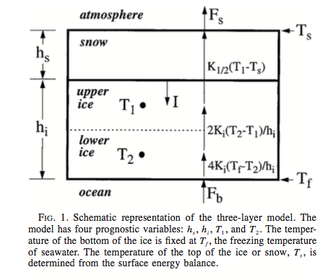
Winton(2000) の海氷熱力学モデル
3 層モデル
  Semtner(1976) の 3 層モデルを再定式化
変数 (hi, hs,T1,T2,Ts)
upper ice の比熱はブラインの効果を考慮する(次のスライド)
雪の熱容量は考慮しない
Tf: 海水の氷点, Ts: 表面温度, T1: 氷層上側の温度, T2: 氷層下側の温度, I: 氷層内へと貫入する太陽放射

Slide 13


海氷のエンタルピー, 比熱
海氷のエンタルピー(Ono , 1967; Bitz and Lipscomb 1999)
* エンタルピー(or 海氷温度)の時間発展式に現れる比熱に注意
S: 海氷の塩分
μ: -Tif/S (=0.054℃/ppt)
Tif: 海氷の氷点
L: 固化に伴う潜熱
: 海氷中に存在する海水(ブライン)の効果を表す項

Slide 14
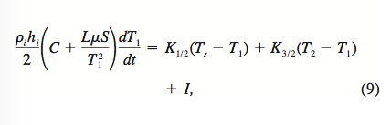

Winton(2000) の海氷熱力学モデル
基礎方程式の鉛直離散化
表面熱収支
氷層(上側)の熱伝導
氷層(下側)の熱伝導
底面熱収支
Ms,Mb: 雪層や氷層の融解, 固化に使われるエネルギー
Ks, Ki: 雪, 氷の熱伝導係数

Slide 15
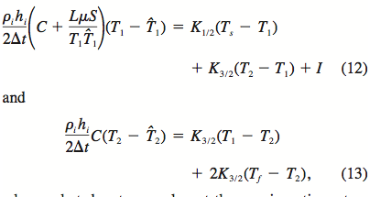
Winton(2000) の海氷熱力学モデル
基礎方程式の時間離散化
時間微分に後退差分を適用(陰的に時間積分する)
表面熱収支
(ただし Fs を線形化)
氷層(上側)の熱伝導
氷層(下側)の熱伝導
は t=t^{n}, T は t=t^{n+1} の値

Slide 16
表面温度 Ts, 海氷温度(T₁,T₂ )
求め方
時間離散化した表面熱収支, 海氷上側下側の熱伝導の式の連立方程式を解析的に解くことができ, T₁,T₂,Ts に対する表現が得られる(詳細を省略).
求めた Ts が(雪あり)0 ℃以上, (雪なし)海氷の氷点以上ならば, Ts をそれぞれの氷点にして, T1, T2 を再計算.
  そのときの表面熱収支の不釣り合い分のエネルギー(Ms)は雪層・氷層の融解に用いる(次のスライド)
は t=t^{n}, T は t=t^{n+1} の値

Slide 17
雪・氷の生成・融解量の求め方
表面・底面での熱収支に不釣り合いがある場合は, その余分なエネルギー(Ms, Mb)を雪や氷の生成・融解に使う.
底面での氷の生成(Mb<0 のとき)
  氷層の生成量
  下側氷層の新しい温度
表面での融解
  (存在すれば)雪層の融解量
  (雪層の融解ではMsを使いきれなければ)上側氷層の融解量
  (雪層・上側氷層の融解で使いきれなければ)下側氷層の融解量
底面での融解(Mb > 0)
  表面の融解と同様の考え方で融解量を求めれば良い(詳細を省略)

Slide 18
氷層の再分割
新しい時間ステップに入る前に, 上側氷層と下側氷層の厚さが半分づつになるように調整する
  氷層の厚さの調整後の温度は, 海氷のエンタルピーが調整前後で変わらないように決定する.
  例えば, h1 > h2 の場合
調整前後でのエンタルピーの保存
h1
f1
T1_new に対する式が得られる
T2_new は T2 とする
1-f1
h2
調整前
調整後

Slide 19
Winton(2000) 海氷熱力学モデル
手法のサマリー
i) 表面熱収支, 海氷の熱伝導式を陰的に解き, 表面温度, 海氷の温度を求める
ii) 表面,底面での熱収支に不釣り合いがある場合は, 雪層や海氷を生成・融解する
iii) 水線より低い雪層を氷層に変換する
iv) 氷層の厚さを再分割する

Slide 20
テスト計算

Slide 21
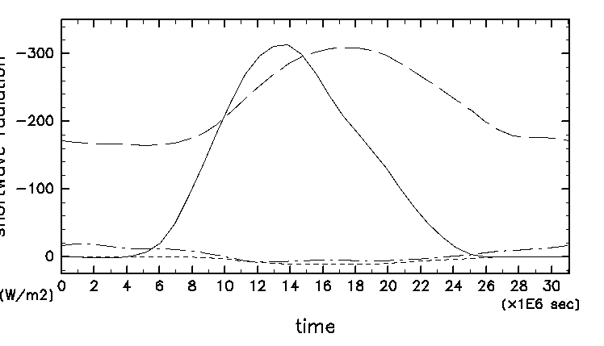
テスト計算
境界条件
  表面: Fletcher(1965)が多年氷の観測データから求めたエネルギーフラックスを与える.
  底面: 海洋からの熱フラックスはゼロ
LW
* SW: 入射短波放射量, LW: 入射長波放射量, SI: 顕熱フラックス, LI: 潜熱フラックス
* 鉛直上向きを正にとっている
SW
SI
LI
Jan.
June.
Dec.

Slide 22
テスト計算
パラメータ
  表面アルベド
    雪: 0.80 (融解している場合は 0.75)
    氷: 0.65
  海氷内へと貫入する太陽放射の割合
    I0 = 30 [%]
降雪量
  年間 40 cm
  8/20-10/30 間に 30 cm, 11/1-4/30 間に 5 cm, 5/1-5/30 間に 5 cm づつ線形的に積もらす.

Slide 23
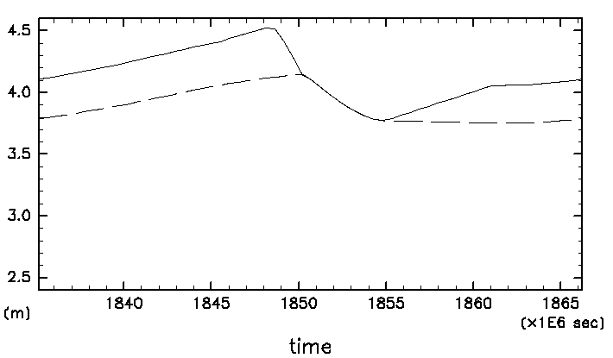
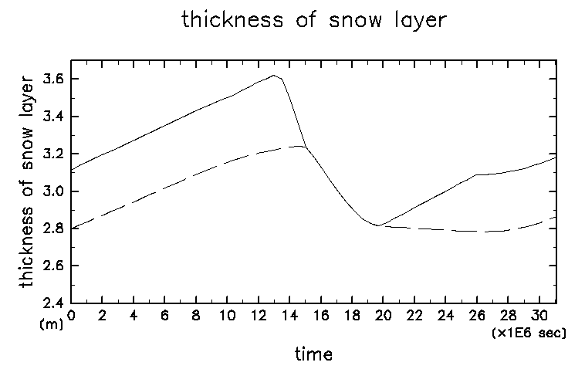
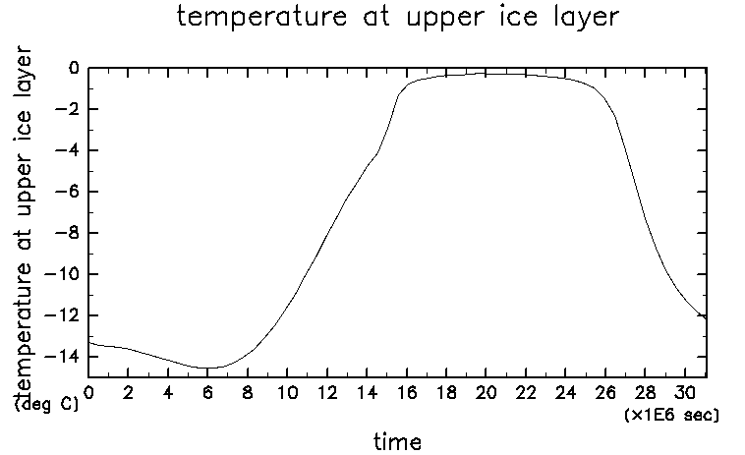
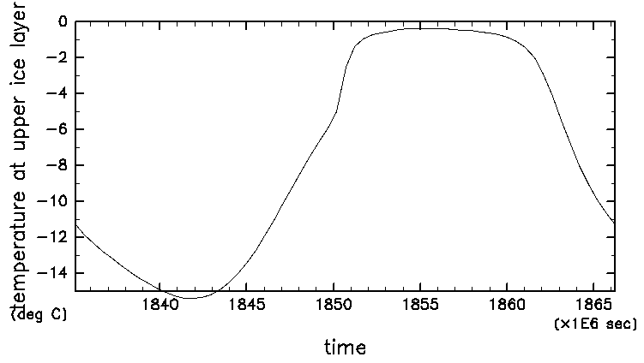
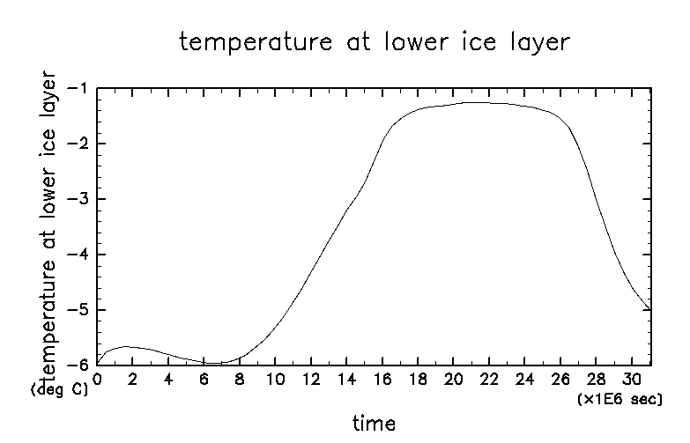
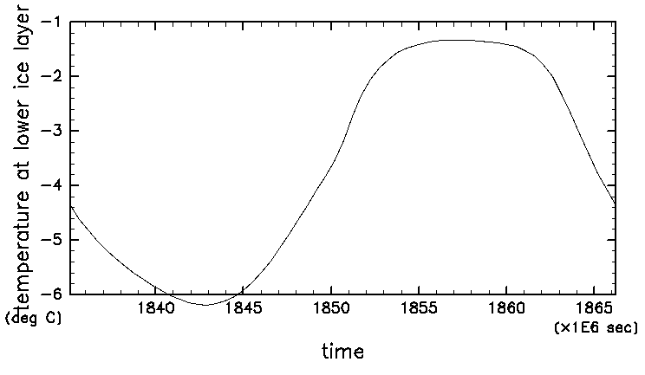
テスト計算結果
最初の一年間の季節変化
平衡状態後(60 年後)の季節変化
hi, hs
T1
T2

Slide 24
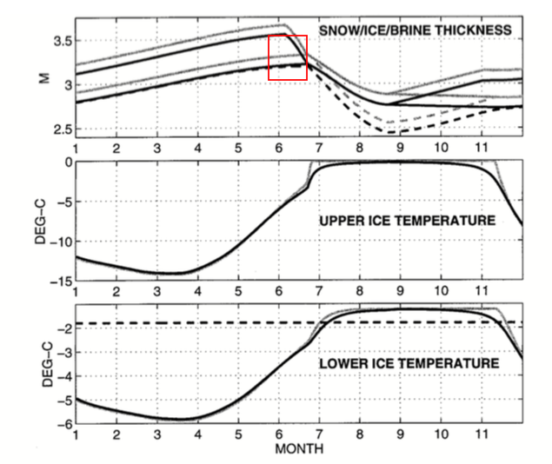
テスト計算結果
Winton(2000) Fig2
最初の一年間?平衡状態後?
最初の一年間の季節変化

